Slide 1
資料結構期末專題
106303201 機械四 林運詠
106303202 機械四 簡永展
106303539 機械四 李信儒

Slide 2
目錄
作品簡介
任務分工
成果報告
成果展示

Slide 3
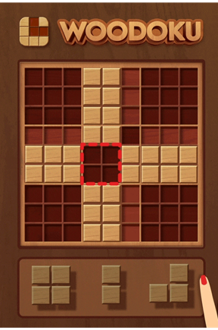
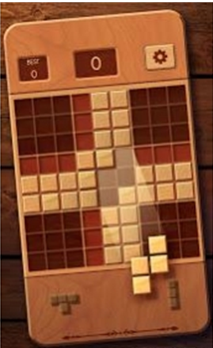
作品簡介

Slide 4
作品簡介
以手遊Woodoku為例，將不同形狀的方塊放入9乘9的遊戲空間中，同一種顏色的九宮格若被填滿或是同行或同列被填滿，則消除，每次會產生新的三個圖形方塊，每次產生新的三個圖塊中，至少有一個圖塊能放入遊戲空間當中，若無法最後無法擺放進入遊戲空間，則遊戲結束。

Slide 5
任務分工
林運詠: 撰寫遊戲畫面(9乘9遊戲空間、記分板)、設計圖形方塊。
李信儒: 撰寫遊戲規則(同顏色九宮格，直行橫列消除)、
消除後文字的產生(combo數，連續消除次數)。
簡永展: 判別遊戲是否結束、隨機產生的機制(至少有一個能放入遊戲空 間)。

Slide 6
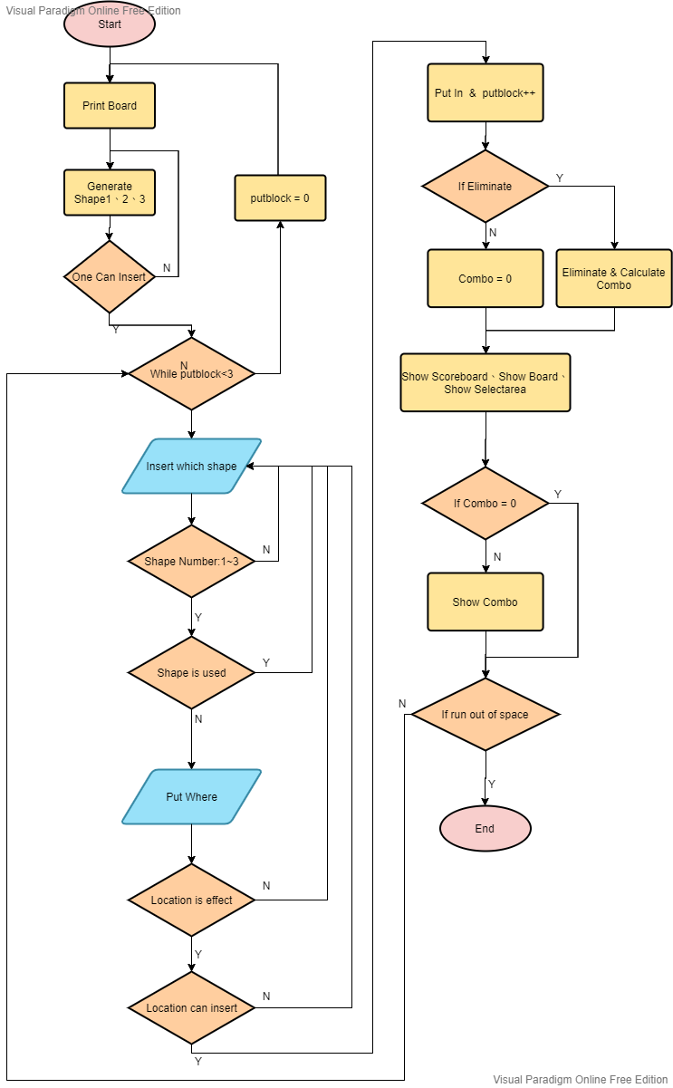
成果報告

Slide 7
成果報告

Slide 8
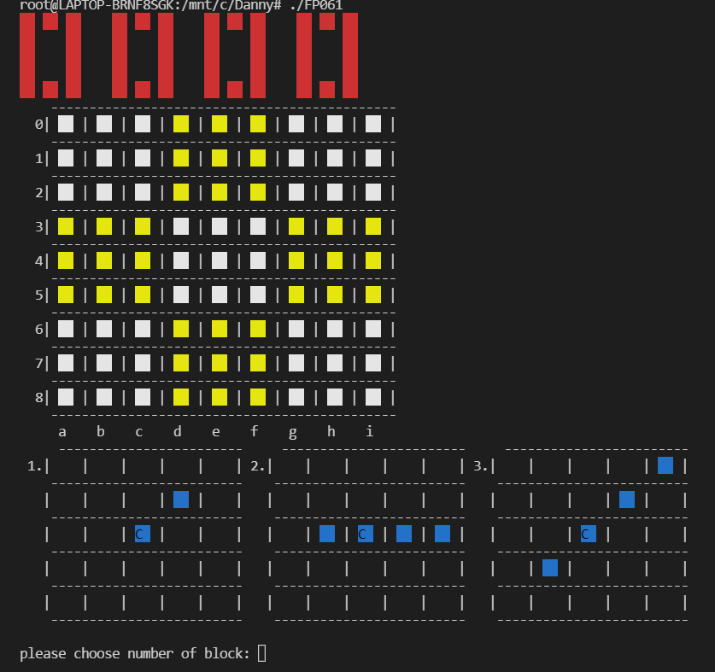
遊戲起始畫面
記分板
遊戲空間
圖塊選擇區

Slide 9
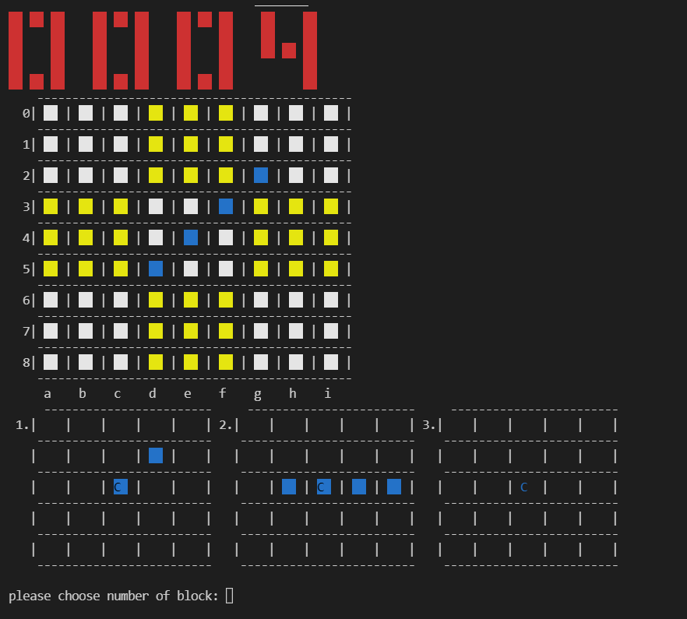
將下方圖塊放入遊戲空間後分數增加

Slide 10
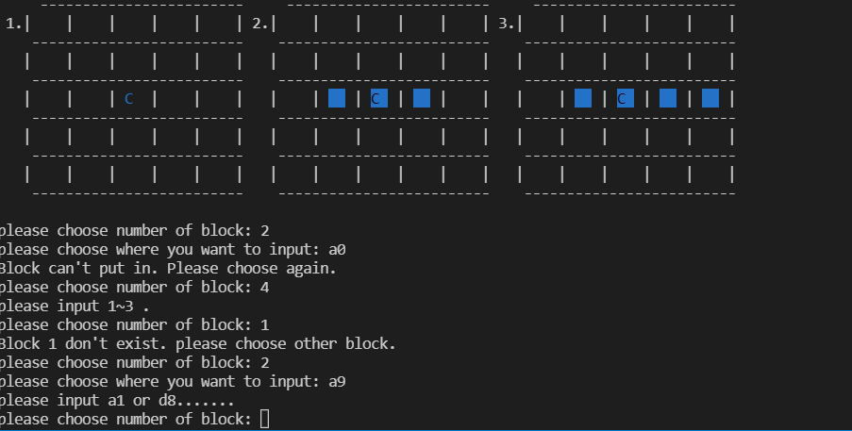
選擇2號圖塊
放入位置a0
放入位置錯誤，已有占用
選擇圖塊號碼錯誤，重新輸入
圖塊號碼1已被使用，選擇其他圖塊
棋盤位置輸入錯誤

Slide 11
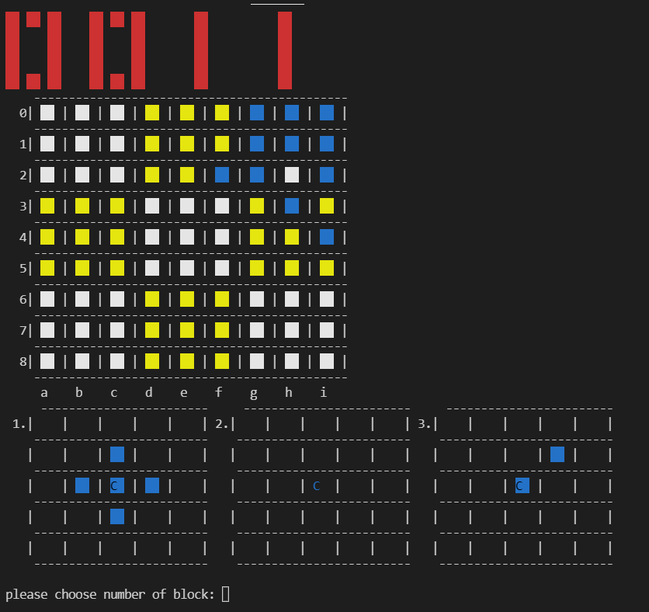
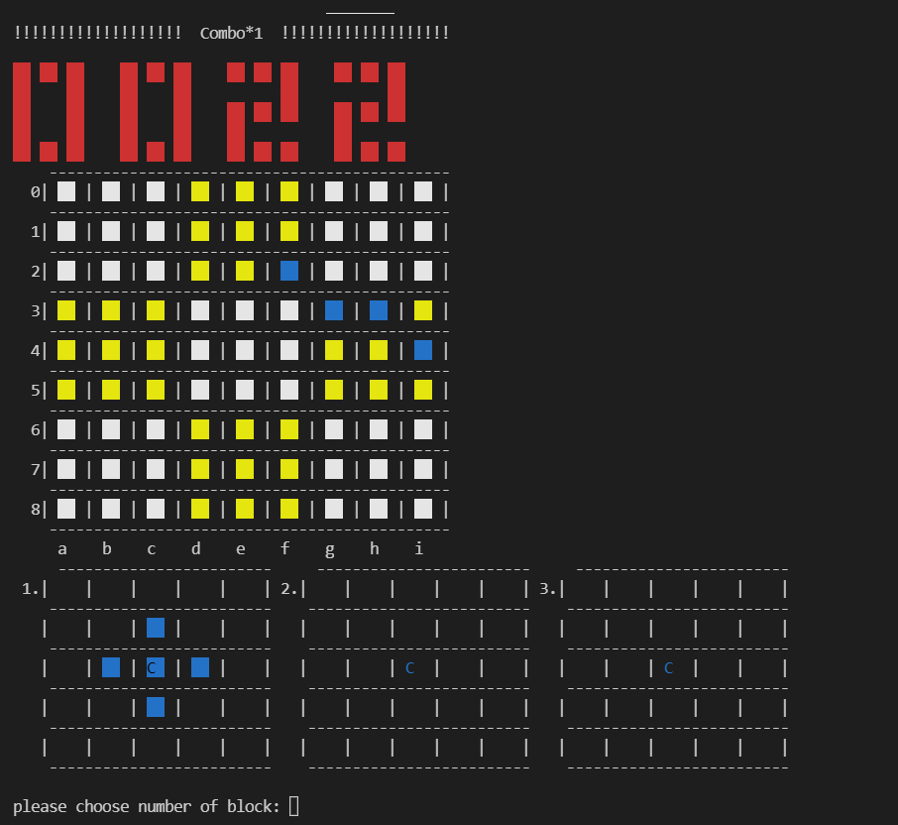
Combo數位置
消除方塊後，分數以及Combo數增加

Slide 12
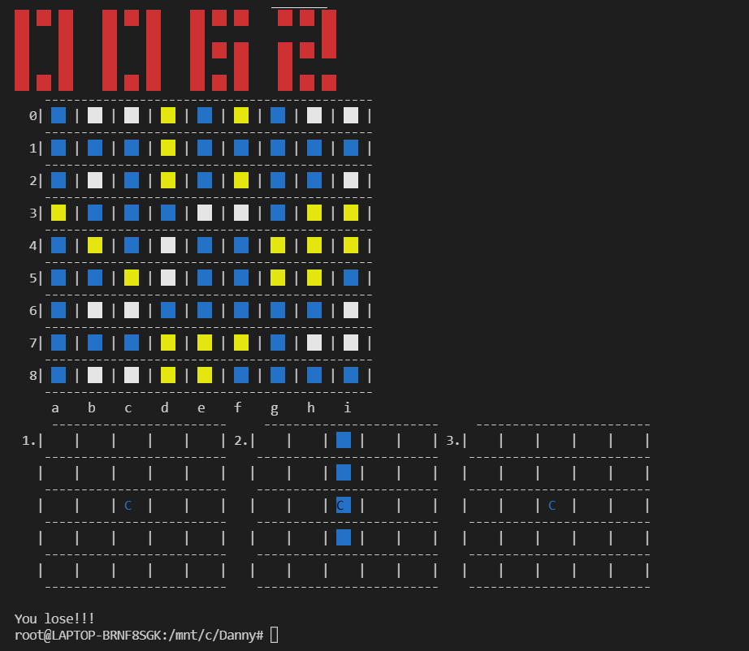
棋盤遊戲空間內已無法放入圖塊，遊戲結束。
遊戲結束

Slide 13
成果展示

Slide 14
Thank you for your listening

